Slide 1
UI
UnityにはUIをサポートする機能も入っています。
3Dとは少し違う部分もありますので練習していきます。

Slide 2
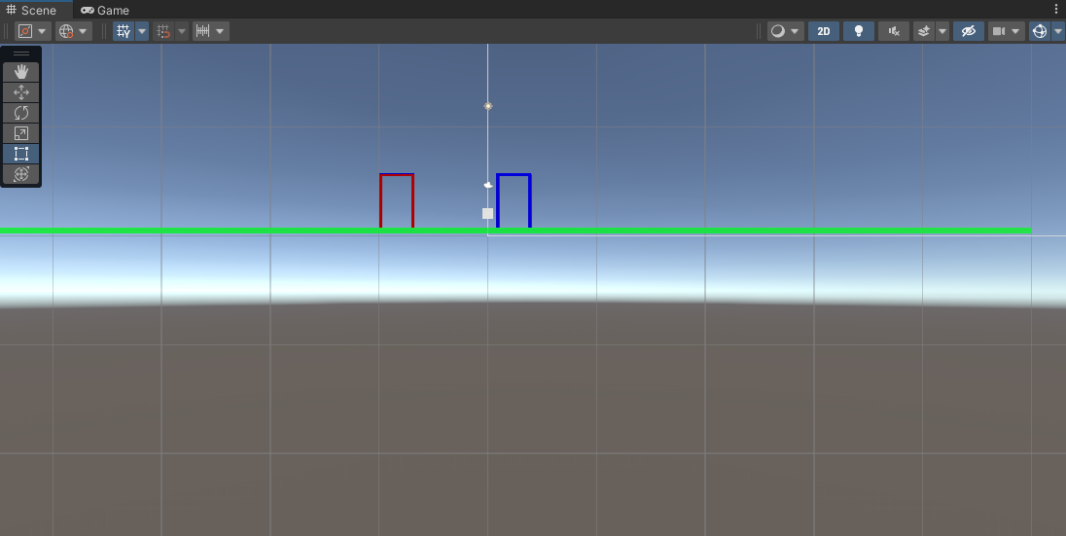
UI
UIを実装する前にシーンを２Dモードに切り替える必要があります。
シーン画面右上にある「2D」ボタンを押して切り替えましょう。

Slide 3
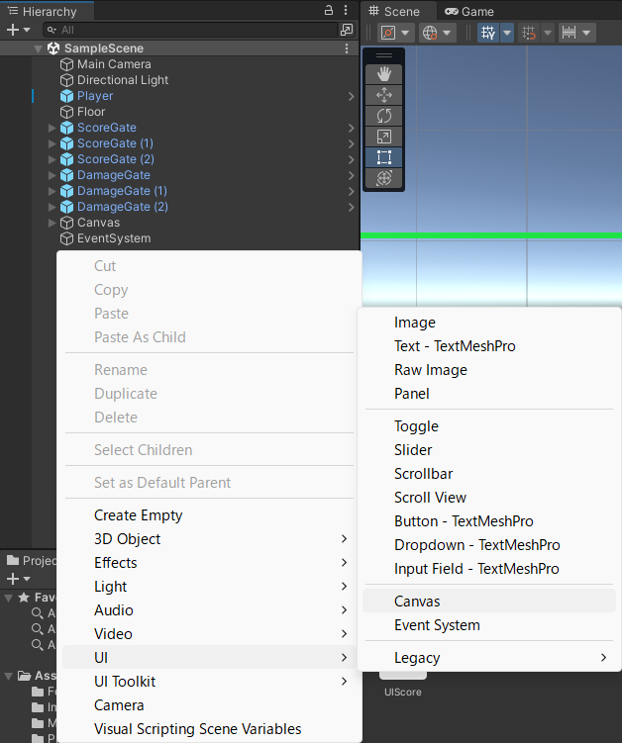
UI
UnityのUIはCanvas（キャンバス）というオブジェクトを用意して、
そのCanvas上に画像や文字を置いていきます。
まずはそのCanvasを追加しましょう。
Canvasを追加するとEventSystemという
オブジェクトが自動で追加されますが、
消さずにそのまま置いておきましょう。

Slide 4
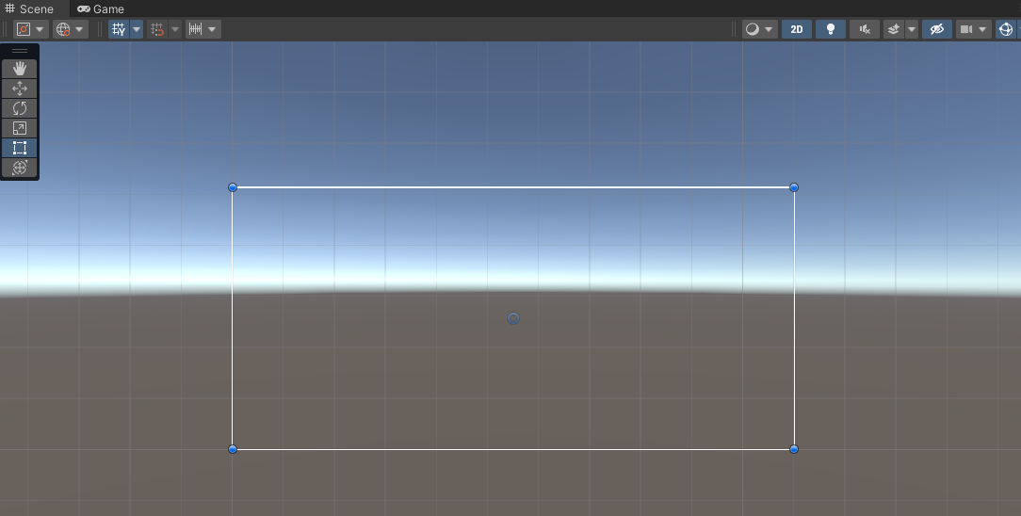
UI
Canvasをダブルクリックすると、Canvasの範囲がわかります。
この範囲の中にUIを置いていきます。

Slide 5
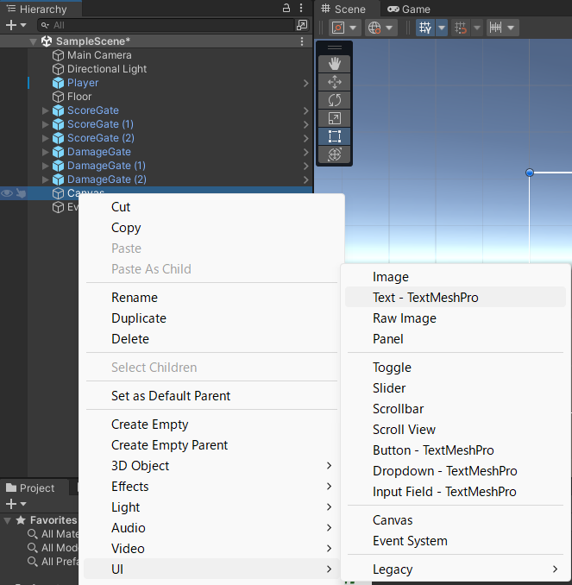
UI
前回準備をしたテキストを表示してみましょう。
ヒエラルキーに、TextMeshProを追加します。

Slide 6
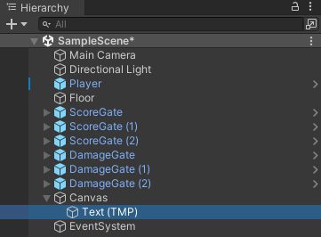
UI
UIは必ずCanvasの子オブジェクトにしましょう。

Slide 7
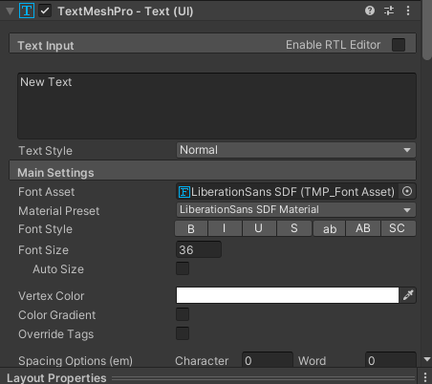
UI
TextMeshProのコンポーネントから、様々な設定ができます。
①表示する文字
②使用するフォント
③太字、斜め、下線など
④フォントサイズ
⑤文字の色

Slide 8
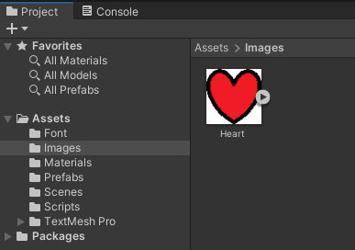
UI
続いて画像を表示しましょう。
Imagesフォルダを追加して配布した画像を取り込みましょう。

Slide 9
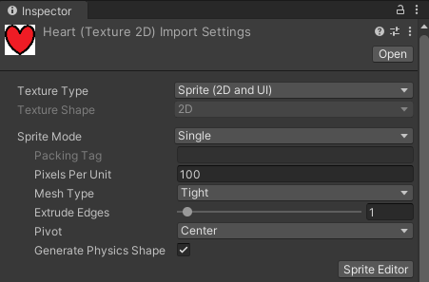
UI
2D画像は使用用途を設定しないと、使うことができません。
画像を選択し、インスペクターのTexture Typeを変更しましょう。
今回はUIなのでSpriteを選択します。

Slide 10
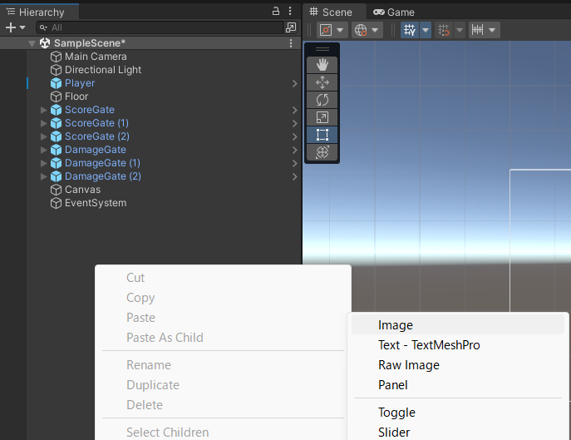
UI
続いてオブジェクトを追加します。
ヒエラルキーにImageを追加しましょう。（Canvasの子にすること！）

Slide 11
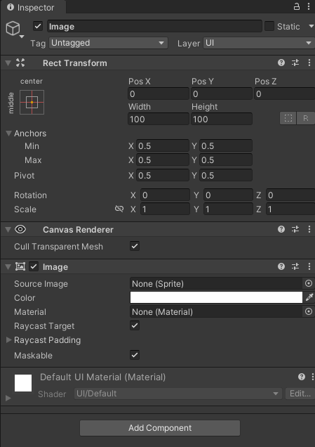
UI
ImageコンポーネントのSource Imageで画像を設定できます。

Slide 12
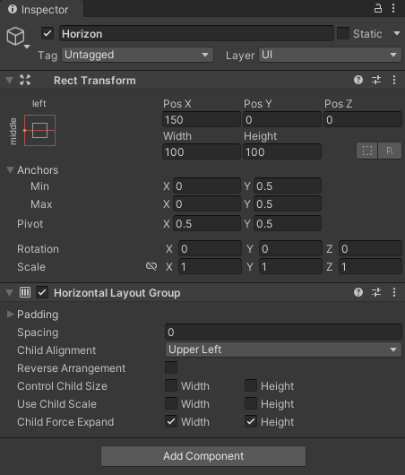
UI
UIをきれいに並べたいときは、Layout Groupを使うと便利です。
空のオブジェクトにHorizonal Layout Groupを追加してみます。
オブジェクト名はHorizonにしましょう。

Slide 13
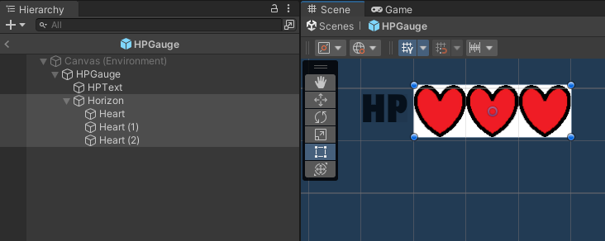
UI
このHorizonの子にあるオブジェクトは自動で横に整列します。
縦に並べたい場合はVertical Layout Groupを使いましょう。

